Slide 1
Detección de cáncer mediante redes neuronales artificiales
Autor: Alberto Fariña Barrera
Tutor: Patricio García Báez
Co-Tutora: Carmen Paz Suárez Araujo

Slide 2
Índice
Problema principal
Introducción a las redes neuronales
Back-Propagation
Counter-Propagation
Bases de datos
Preprocesado
PyBrain
Análisis
Análisis con Back-Propagation
Resultados de análisis con Back-Propagation
Análisis con Counter-Propagation
Resultados de análisis con Counter-Propagation
Comparación de resultados
Summary and conclusions
Bibliografía

Slide 3
Problema principal
Tres tipos de cáncer:
Cáncer de mama
Melanoma
Cáncer de pulmón
Red Neuronal
Detección precoz
Mayor probabilidad de recuperación

Slide 4
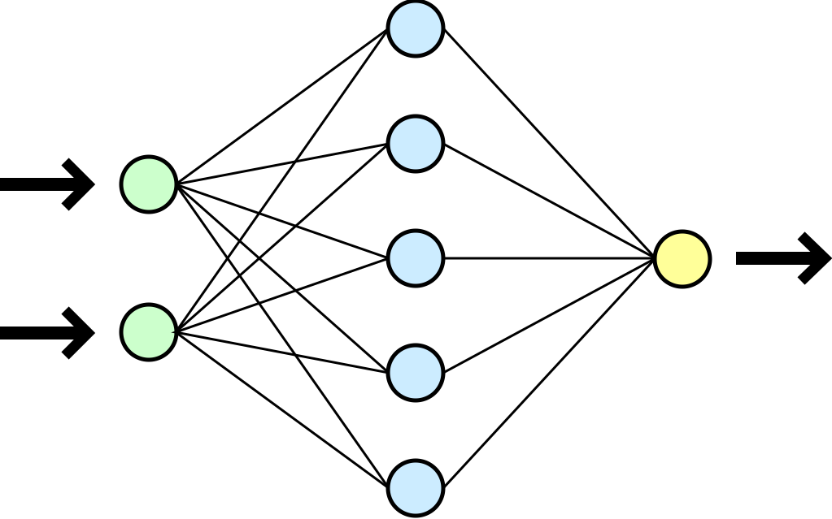
Introducción a las redes neuronales
Grafo dirigido
Entrada
Capas ocultas(Opcional)
Salida
Pesos
Funciones
Función de propagación
Función de transferencia

Slide 5
RNA con Back-Propagation
Introducción de la entrada
Obtención de una señal de error
Propagación hacia atrás de la señal de error

Slide 6
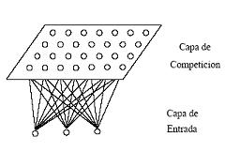
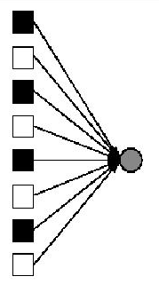
Arquitectura híbrida Counter-Propagation
1ª Fase: Mapa de Kohonen
Entradas: Nº de variables
Salidas: Nº de neuronas del mapa
2ª Fase: Perceptrón simple
Entradas: Nº de salidas del mapa
Salidas: Resultado final

Slide 7
Bases de datos
Cáncer(Si/No)
Edad
Sexo
Datos de análisis sanguíneos (colesterol, proteínas, etc.)

Slide 8

Preprocesado
Eliminación de columnas y filas poco significativas
Sustitución de datos nulos
Normalización
División en subconjuntos aleatorios:
Entrenamiento -> 50%
Validación -> 25%
Testeo -> 25%

Slide 9
PyBrain
Red neuronal y entrenamiento
Python 3.5
PyBrain
Fase de Datasets
Fase de Creación
Fase de Entrenamiento

Slide 10
Análisis

Slide 11
Análisis con Back-Propagation
Neuronas Ocultas -> 25
Ratio de aprendizaje -> 0,0001
Momentum -> 0,1
Primera prueba
Neuronas ocultas
Ratio de aprendizaje
Momentum
Rango -> 5 a 100
Pasos de 5
0,0001
0,0005
0,001
0,005
0,01
0,05
Rango -> 0,1 a 0,9
Pasos de 0,1

Slide 12



Resultados de análisis de Back-Propagation
Cáncer de mama
Neuronas Ocultas -> 50
Ratio de aprendizaje -> 0,005
Momentum -> 0,1
Melanoma
Neuronas Ocultas -> 95
Ratio de aprendizaje -> 0,005
Momentum -> 0,3
Cáncer de pulmón
Neuronas Ocultas -> 75
Ratio de aprendizaje -> 0,005
Momentum -> 0,7

Slide 13
Análisis con Counter-Propagation
Neuronas del mapa -> 10
Ratio de aprendizaje -> 0,005
Momentum -> 0,5
Primera prueba
Neuronas del mapa
Ratio de aprendizaje
Momentum
Rango -> 5 a 15
Pasos de 1
0,0001
0,0005
0,001
0,005
0,01
0,05
Rango -> 0,1 a 0,9
Pasos de 0,1

Slide 14



Resultados de análisis de Counter-Propagation
Cáncer de mama
Neuronas del mapa -> 10
Ratio de aprendizaje -> 0,05
Momentum -> 0,9
Melanoma
Neuronas Ocultas -> 11
Ratio de aprendizaje -> 0,05
Momentum -> 0,9
Cáncer de pulmón
Neuronas Ocultas -> 15
Ratio de aprendizaje -> 0,05
Momentum -> 0,9

Slide 15
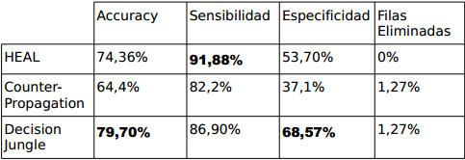
Comparación de resultados
Cáncer de mama

Slide 16
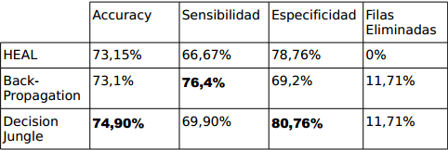
Comparación de resultados
Melanoma

Slide 17
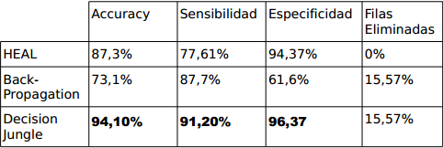
Comparación de resultados
Cáncer de pulmón

Slide 18
Summary and Conclusions
Not as good results as expected
Counter-Propagation results had really low sensitivity
In the future:
Analysis improvements
Testing other networks or algorithms
GUI development

Slide 19
Bibliografía
Redes Neuronales y Sistemas Borrosos – Bonifacio Martín del Brío y Alfredo Sanz Molina – Ed. Ra-Ma, 2ª edición, 2001
Back-Propagation: https://en.wikipedia.org/wiki/Backpropagation
Counter-Propagation network: http://www.inf.ufrgs.br/~engel/data/media/file/cmp121/CPN_Freeman%20.pdf
PyBrain: http://pybrain.org/
Repositorio del TFG en Github: https://github.com/etsiiull/medicalpybrain

Slide 20
Gracias por su atención

